Slide 1
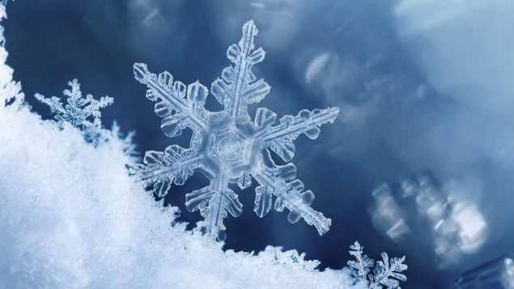
Bilan de masse de surface du Groenland simulé par le modèle ORCHIDEE
Sylvie Charbit, Christophe Dumas, Nina Raoult, Fabienne Maignan, Catherine Ottlé, Cécile Agosta, Xavier Fettweis

Slide 2
Motivations
Bonne représentation du bilan de masse de surface des calottes et des glaciers :
  SMB = Précipitations (liquides + solides) – Ablation – Sublimation
Bonne représentation des processus au sein du manteau neigeux pour tous les types de surface (végétation, sol nu, calottes et glaciers)
Objectif développement : Couplage IPSL-CM – Modèle de calottes
Compréhension des évolutions passées, récente et future des calottes et glaciers
Impact de l’évolution des calottes et glaciers sur l’atmosphère et l’océan

Slide 3
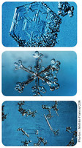
Modèles de manteau neigeux
1/ Modèles à 1 couche
Densité de la neige constante
Albédo constant / paramétrisation simplifiée
2/ Modèles complexes
Paramétrisations physiques des différents processus (y compris le métamorphisme)
Résolution verticale ++
Temps de calcul élevé (problème pour le couplage avec les modèles atmosphériques globaux)
3/ Modèles de complexité intermédiaire
Basés sur la seconde catégorie mais avec des paramétrisations simplifiées
Prise en compte des modifications de l’albédo (vieillissement de la neige)
Faible résolution verticale → Couplage atmosphère – neige – surface

Slide 4


Explicitsnow
Initialement développé par Aaron Boone au CNRM (Météo-France)
Adapté en 2012 par Tao Wang au LSCE : implémentation dans le modèle de surface ORCHIDEE (Wang et al. 2013)
Un seul bilan d’énergie pour toute la maille mais l’albédo est pondéré en fonction du type de surface et de la fraction de neige
Flux sensible
Flux latent
SW
LW
Contenu en chaleur des précipitations (liquides et solides)
Principaux processus :
Equation diffusive de la chaleur
Compaction
Percolation (eau de fonte)
Rétention d’eau, Regel, Sublimation
Runoff
Vieillissement de la neige
Prise en compte des changements d’albédo et de densité
Water flux
Energy excess
SOIL
Non appliqué aux surfaces englacées

Slide 5

Nouveaux développements : Application aux surfaces englacées (glaciers + calottes)
Forçage du modèle de neige par les sorties du modèle MARv3.11.4
Portage du modèle sur les zones « glace »
Percolation de l’eau de pluie
Prise en compte de la présence de glace sous le manteau neigeux (ajout d’un sol glace) :
Possibilité de faire fondre la glace si toute la neige a fondu
Prise en compte des transferts thermiques neige/glace
SW
LW
Sens Flux
Latent Flux
Snow and rain
heat contents
Sorties du modèle
Energy excess
Pour chaque couche :
Température
Contenu en eau liquide
Contenu en chaleur
Epaisseur de neige
Densité
Masse de neige
Pour le manteau neigeux :
Fonte neige + glace
Sublimation
Bilan de masse de surface
GLACE

Slide 6
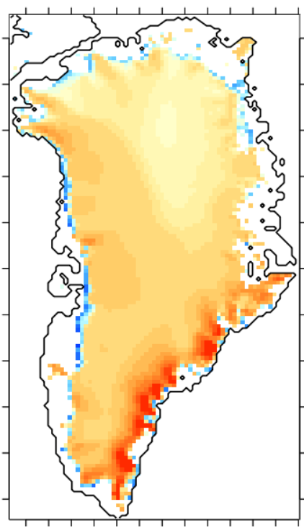
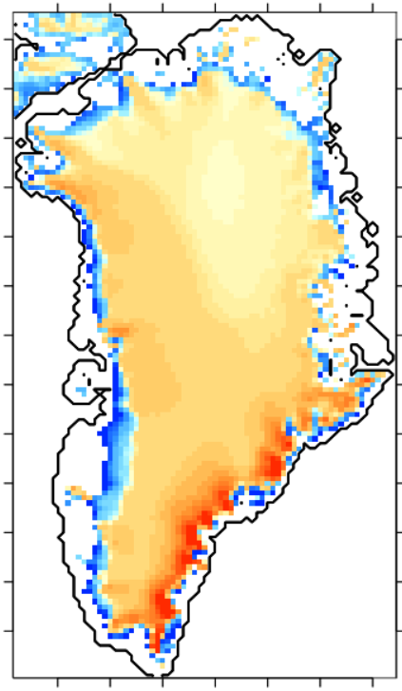
Bilan de masse de surface
MAR 2000 – 2018
(mm/j)
ORCHIDEE-ICE 2000 – 2018
(mm/j)
+ 5.0
+ 2.5
+ 1.0
0.0
- 1.0
- 2.5
- 5.0
557 Gt/an
298 Gt/an
→ Zones d’ablation peu ou pas représentées

Slide 7
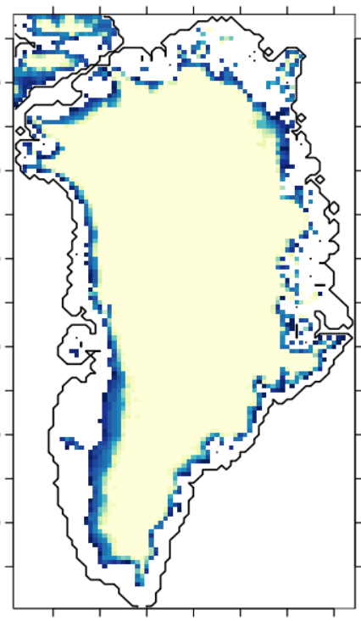
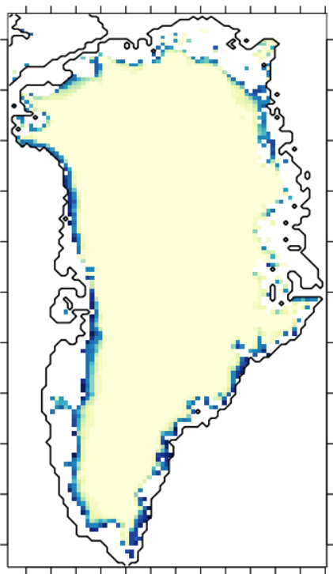
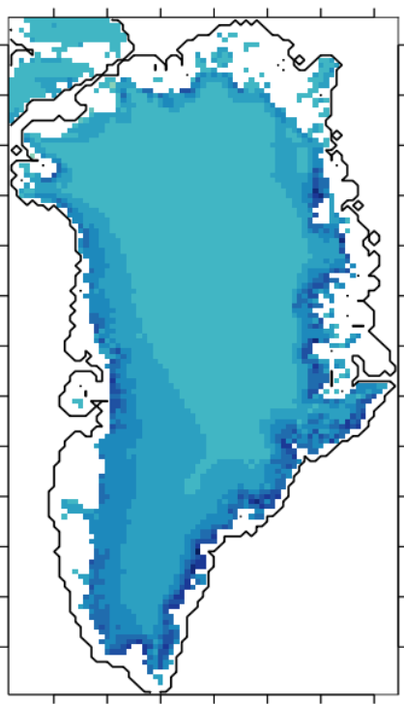
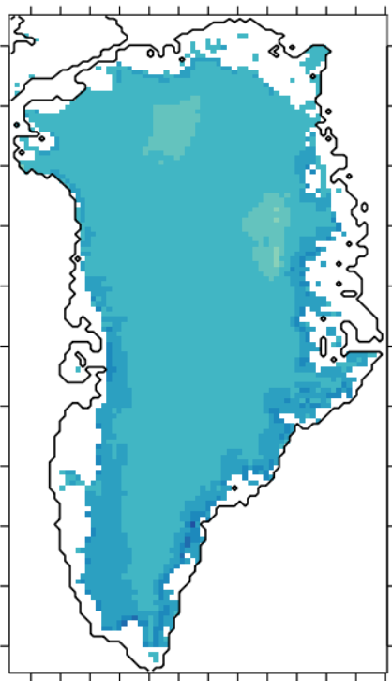
Runoff (mm/j)
Sublimation (mm/j)
MAR
ORCHIDEE-ICE
MAR
ORCHIDEE-ICE
366 Gt/an
94 Gt/an
82 Gt/an
37 Gt Gt/an
- 0.2
- 0.03
0.0
0.2
0.5
0.8
4.0
2.0
0.5
0.25
0.1
0.0
Runoff insuffisant
Condensation
Sublimation
Sublimation trop faible

Slide 8
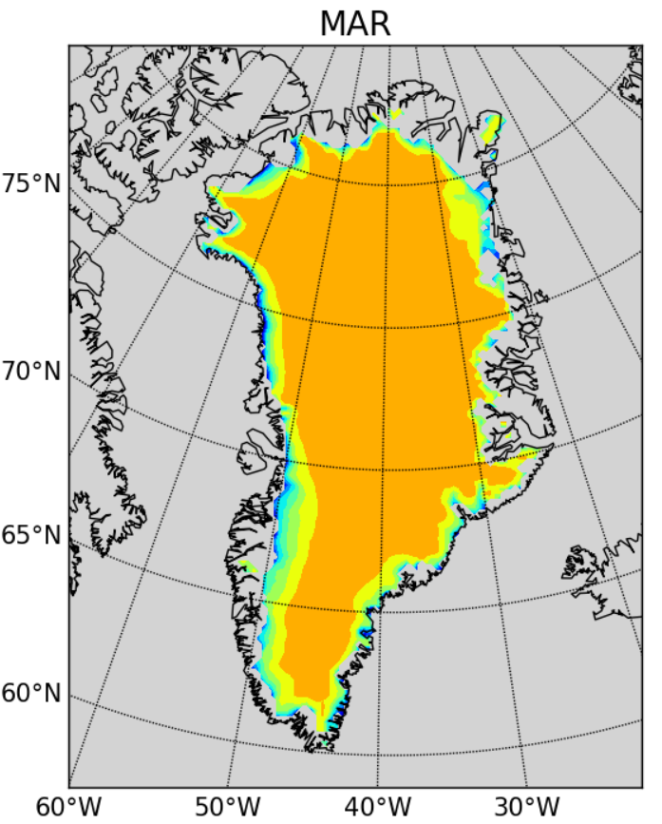
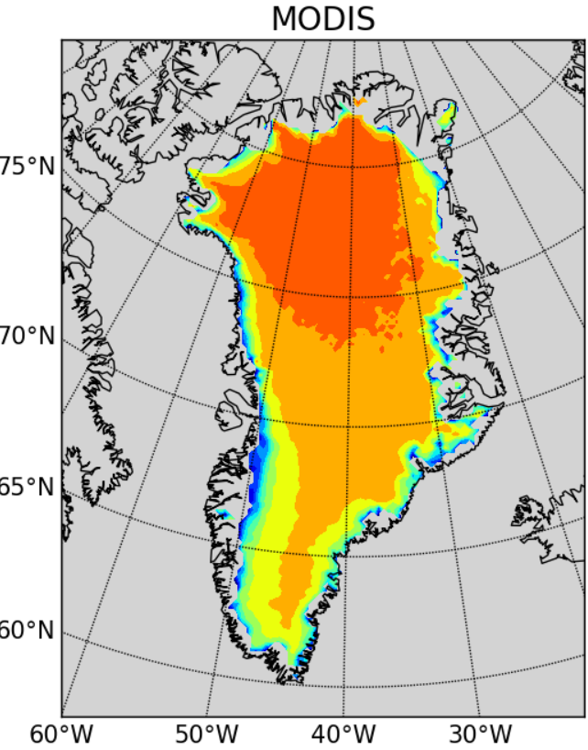
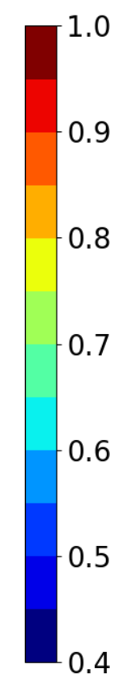
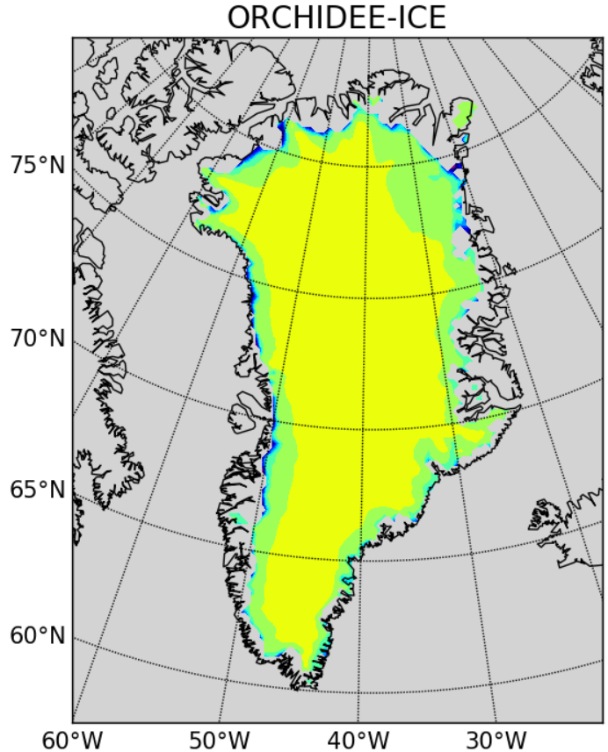
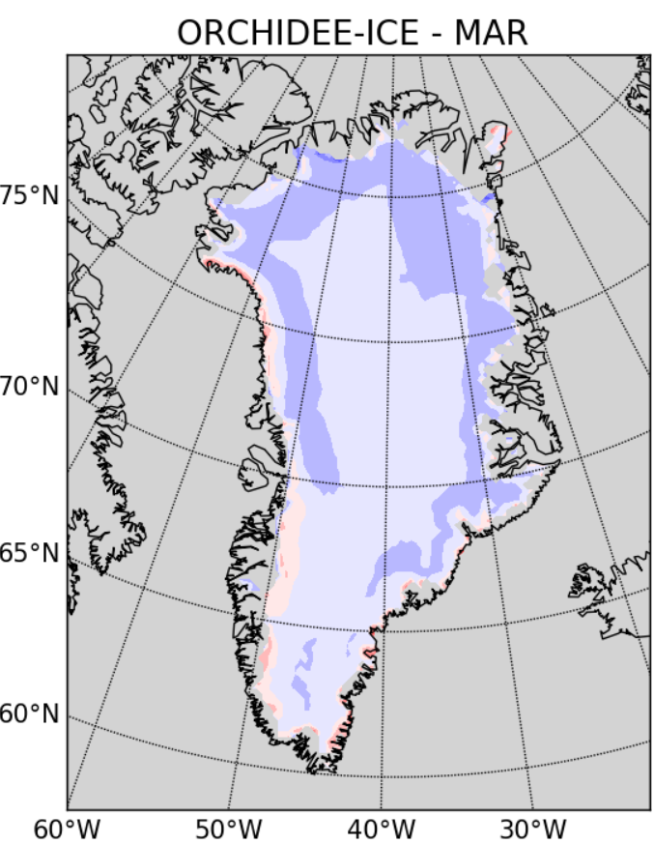
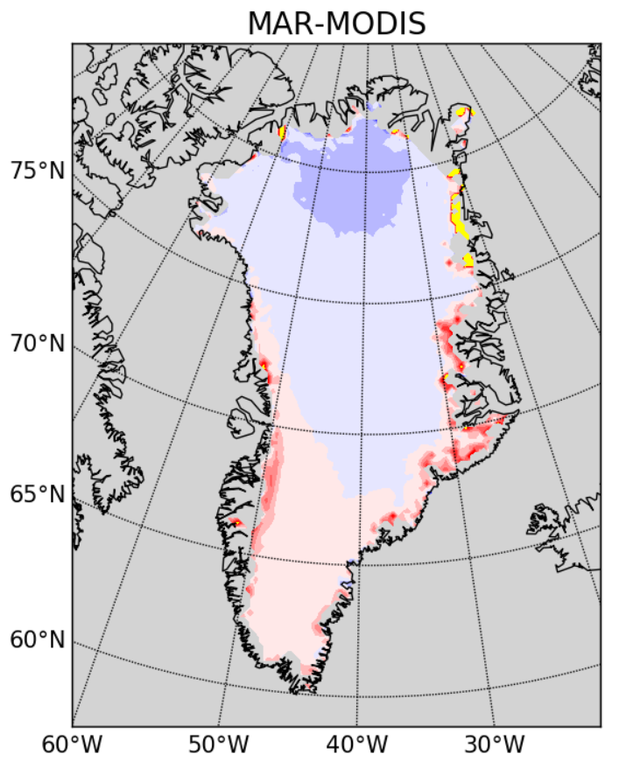
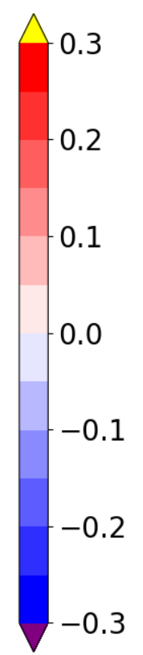
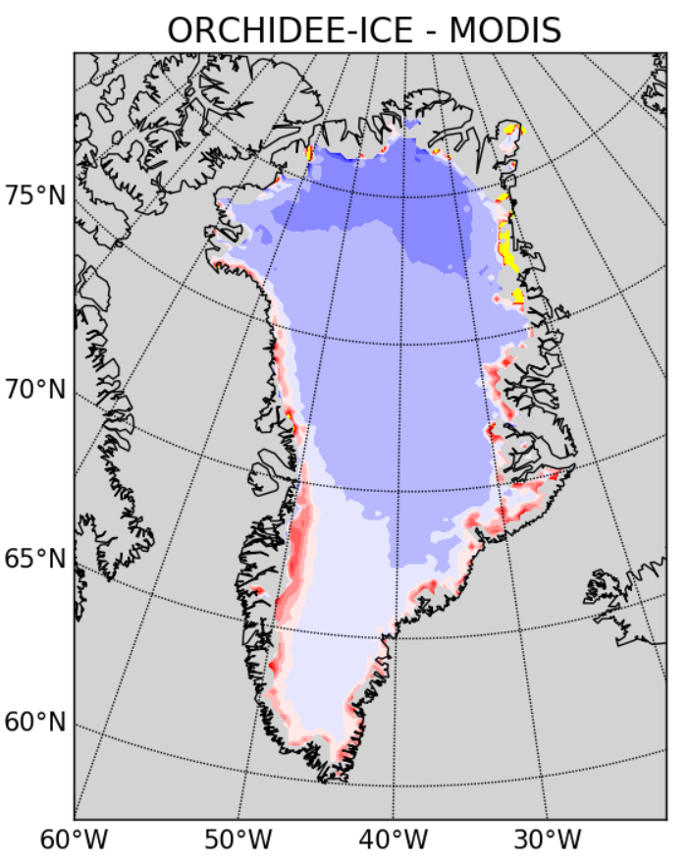
Albedo Eté : 2000 - 2017
RMSE = 0.052
RMSE = 0.099
RMSE = 0.077

Slide 9
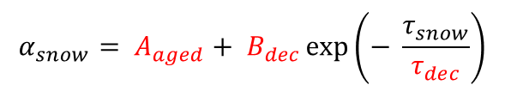
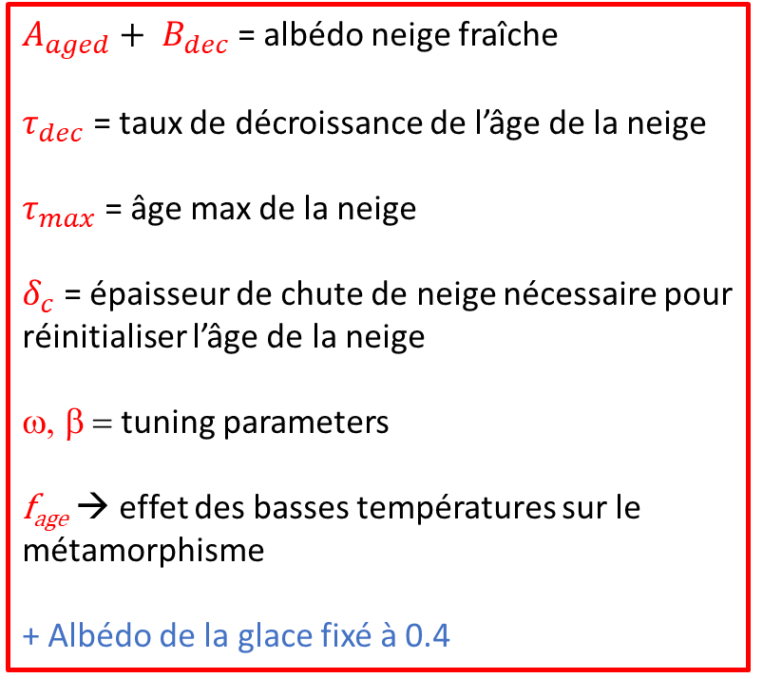
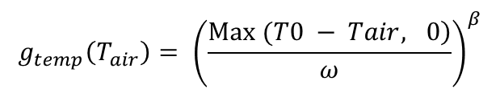
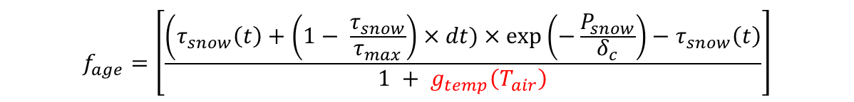
Paramétrisation de l’albédo
P_{snow} = précipitations neigeuses
T0 = température de fusion
τ_{snow} = âge de la neige
$$α_{snow}= A_{aged}+ B_{dec}\exp\left(− \frac{τ_{snow}}{τ_{dec}}\right)$$
$$τ_{snow}\left(t+dt\right)=\left[ τ_{snow}\left(t\right)+\left(1− \frac{τ_{snow}}{τ_{max}}\right)×dt\right]×\exp\left(−\frac{P_{snow}}{δ_{c}}\right)+f_{age}$$
$A_{aged}+ B_{dec}$ = albédo neige fraîche
$τ_{dec}$ = taux de décroissance de l’âge de la neige
$τ_{max}$ = âge max de la neige
$δ_{c}$ = épaisseur de chute de neige nécessaire pour réinitialiser l’âge de la neige
ω, β = tuning parameters
f_{age} → effet des basses températures sur le métamorphisme
+ Albédo de la glace fixé à 0.4
$$f_{age}=\left[\frac{\left(τ_{snow}\left(t\right)+\left(1− \frac{τ_{snow}}{τ_{max}}\right)×dt)×\exp\left(−\frac{P_{snow}}{δ_{c}}\right)−τ_{snow}\left(t\right)\right.}{1 + g_{temp}\left(T_{air}\right)}\right]$$
$$g_{temp}\left(T_{air}\right)= {\left(\frac{\left.Max (T0 − Tair, 0\right)}{ω}\right)}^{β}$$
Sept paramètres d’albédo étalonnés initialement par rapport aux données MODIS (surfaces non englacées uniquement) + 1 paramètre pour l’albédo de la glace

Slide 10
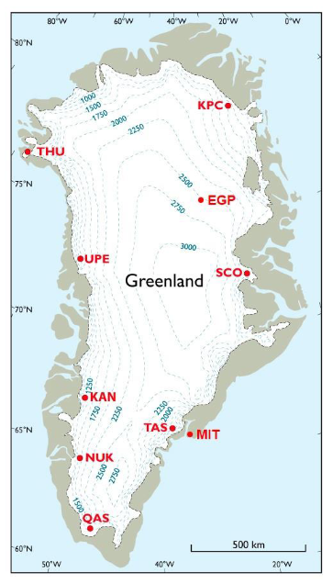
Optimisation des paramètres d’albédo
Réseau PROMICE
(stations météo)
Plusieurs centaines de tests de sensibilité
Approche de type « essai-erreur » (version MARv3.7)
Objectifs :
SMB et taux de fonte en accord avec MAR
Bonne représentation de l’albédo (comparaison avec les sites des stations météo du réseau PROMICE)

Slide 11
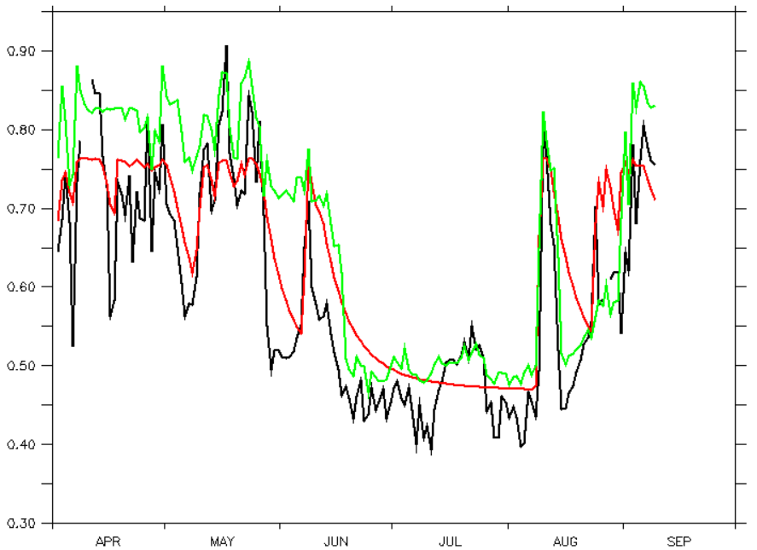
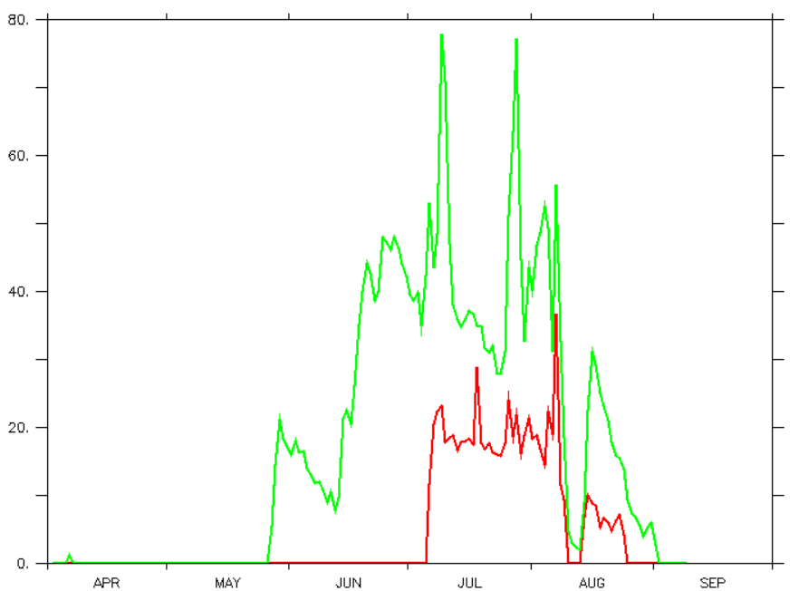
Station NUK-U (côte sud-ouest)
Année 2012
Albedo
Fonte (mm/j)
PROMICE
ORCHIDEE-ICE
MAR

Slide 12
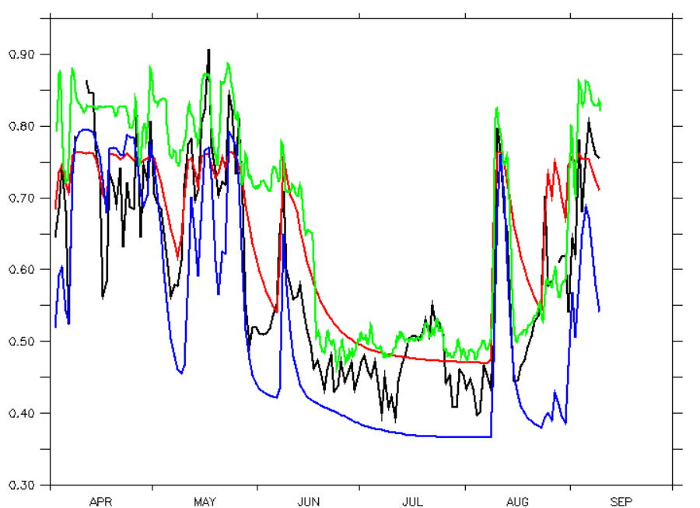
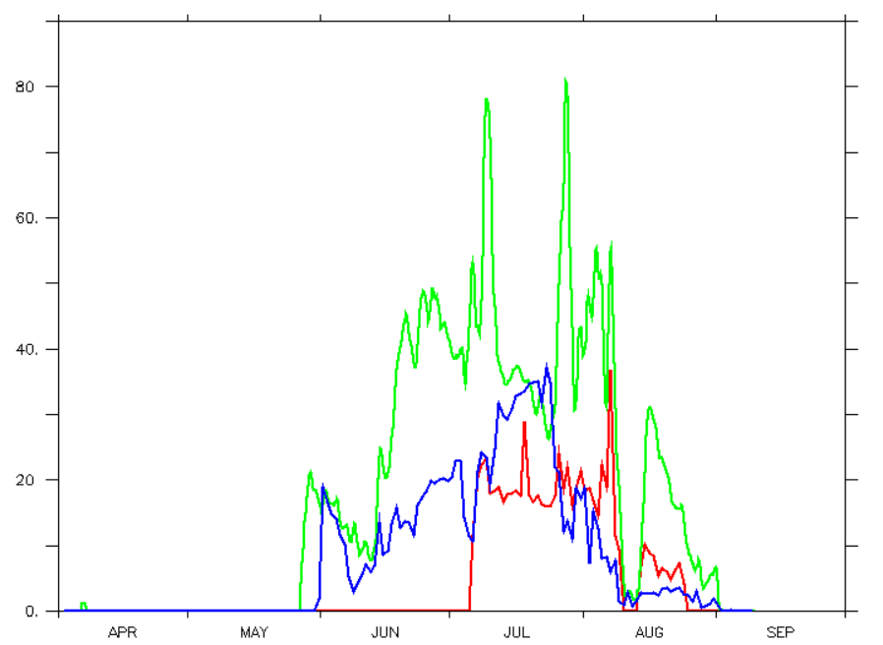
Station NUK-U (côte ouest)
Année 2012
Albedo
Fonte (mm/j)
PROMICE
ORCHIDEE-ICE
MAR
ORCHIDEE-ALB

Slide 13
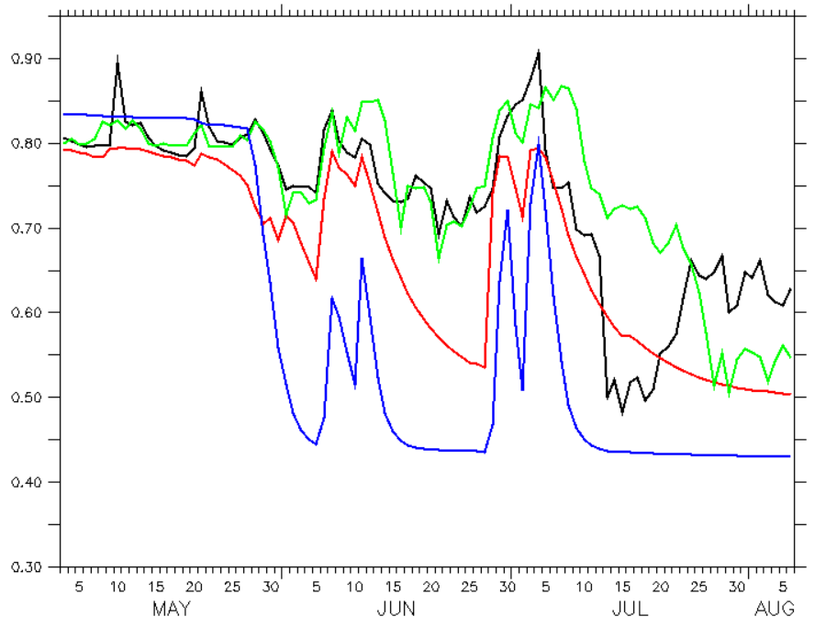
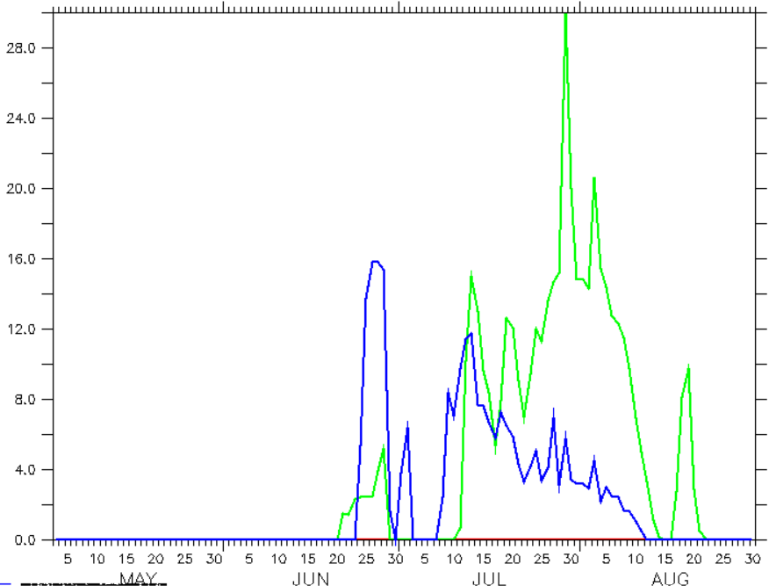
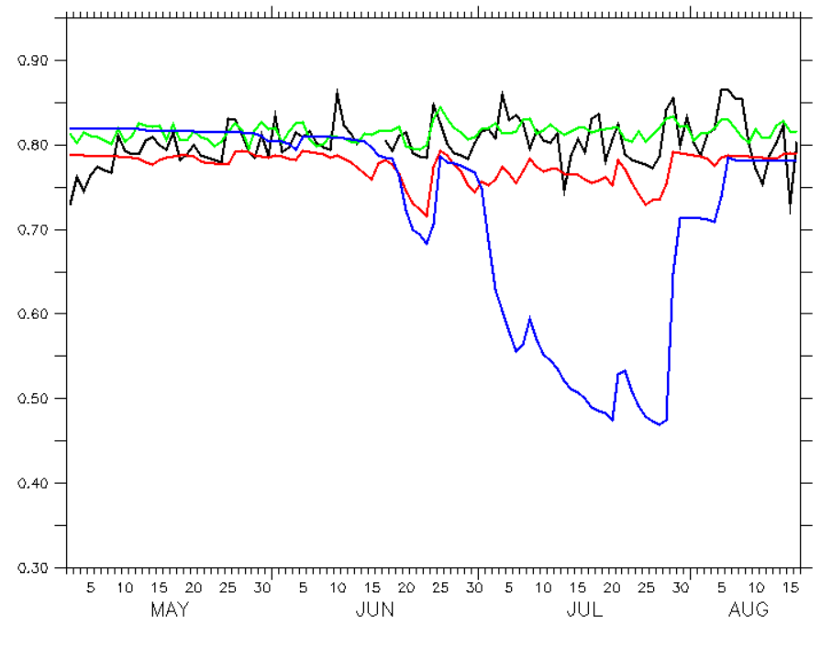
Albedo
Fonte (mm/j)
Année 2012
KPC_U
KPC_U
Albedo
Année 2016
PROMICE
ORCHIDEE-ICE
MAR
ORCHIDEE-ALB
EGP

Slide 14
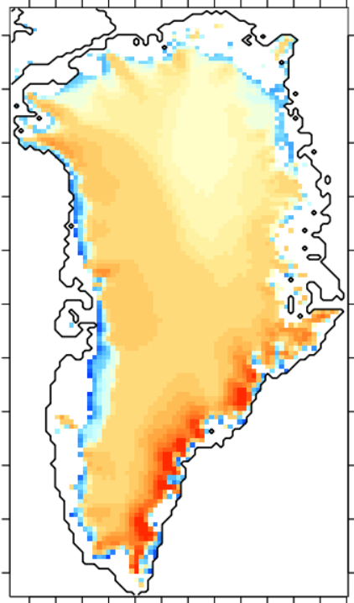
SMB MAR
2000 – 2018
(mm/j)
SMB ORCHIDEE-ICE
2000 – 2018
(mm/j)
SMB ORCHIDEE –ALB
2000 – 2018
(mm/j)
+ 5.0
+ 2.5
+ 1.0
0.0
- 1.0
- 2.5
- 5.0
298 Gt/an
557 Gt/an
441 Gt/an

Slide 15
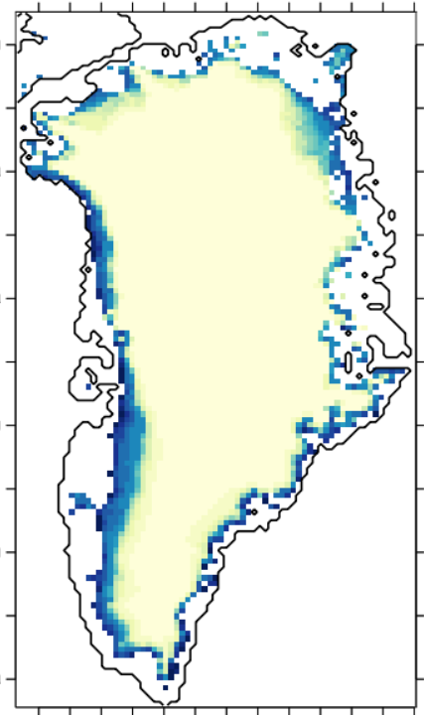
Runoff MAR
2000 – 2018
(mm/j)
Runoff ORCHIDEE-ICE
2000 – 2018
(mm/j)
Runoff ORCHIDEE –ALB
2000 – 2018
(mm/j)
366 Gt/an
94 Gt/an
193 Gt/an
4.0
2.0
0.5
0.25
0.1
0.0

Slide 16
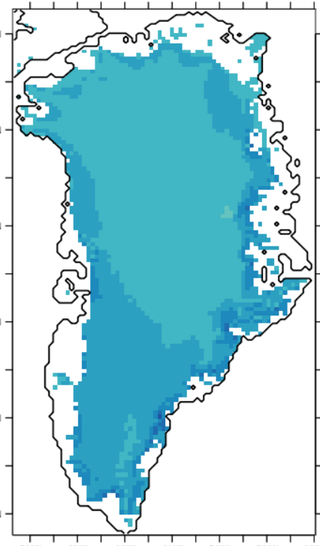
Sublimation MAR
2000 – 2018
(mm/j)
Sublimation ORCHIDEE-ICE
2000 – 2018
(mm/j)
Sublimation ORCHIDEE –ALB
2000 – 2018
(mm/j)
82 Gt/an
37 Gt Gt/an
57 Gt/an
- 0.2
- 0.03
0.0
0.2
0.5
0.8
Condensation
Sublimation

Slide 17
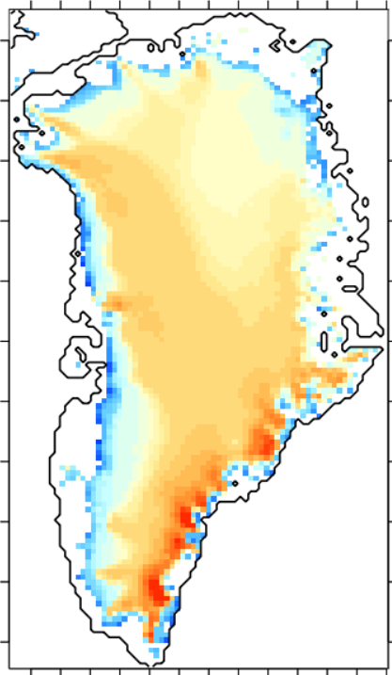
SMB MAR
2000 – 2018
(mm/j)
SMB ORCHIDEE-ICE
2000 – 2018
(mm/j)
SMB ORCHIDEE –ALB
2000 – 2018
(mm/j)
SMB ORCHIDEE –VISCO
2000 – 2018
(mm/j)
+ 5.0
+ 2.5
+ 1.0
0.0
- 1.0
- 2.5
- 5.0
298 Gt/an
557 Gt/an
441 Gt/an
263 Gt/an

Slide 18
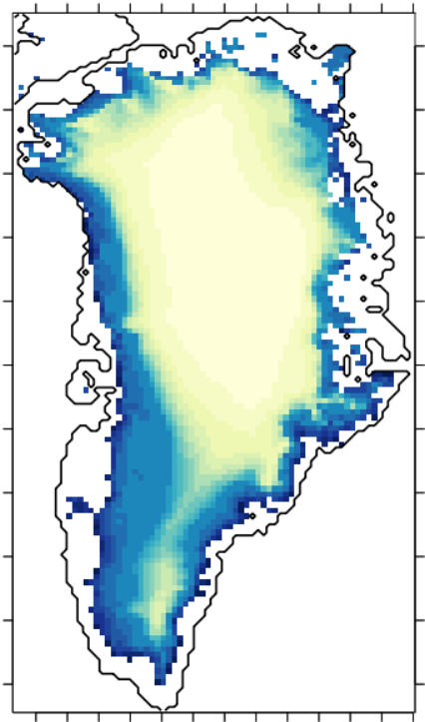
Runoff MAR
2000 – 2018
(mm/j)
Runoff ORCHIDEE-ICE
2000 – 2018
(mm/j)
Runoff ORCHIDEE –ALB
2000 – 2018
(mm/j)
Runoff ORCHIDEE –VISCO
2000 – 2018
(mm/j)
366 Gt/an
94 Gt/an
193 Gt/an
372 Gt/an
4.0
2.0
0.5
0.25
0.1
0.0

Slide 19
Et la suite ?
Optimisation des paramètres (assimilation de données) → Présentation Nina
Application du modèle à d’autres calottes et/ou glaciers → Passé (e.g Eémien) / Futur
Couplage IPSL – calottes → Prise en compte des rétroactions (bilan énergétique, flux d’eau douce, niveau marin, atmosphère…)

